Slide 1
Natuurlijke voortplanting en anatomie
Hoofdstuk 3 en 4
Voorbereiding voor de toets

Slide 2
Voor de vakantie
Paren nodig voor nageslacht
Paringsproces ieder dier anders
Dierverzorger moet weten hoe een normale paring verloopt
Natuurlijke voortplanting en anatomie
3. Paring en bevruchting

Slide 3
Natuurlijke voortplanting en anatomie
Hoofdstuk 3.
Paring en bevruchting

Slide 4
3. Paring en bevruchting
Paringsproces bij verschillende dieren
Natuurlijke voortplanting en anatomie
3. Paring en bevruchting

Slide 5
3.1 Oriëntatie
Paren nodig voor nageslacht
Paringsproces ieder dier anders
Dierverzorger moet weten hoe een normale paring verloopt
Natuurlijke voortplanting en anatomie
3. Paring en bevruchting

Slide 6
3.2 Zoogdieren
Het paringsproces bij zoogdieren
Inwendige bevruchting
Vluchtdieren duurt de paring kort, vaak snel achter elkaar paren
Andere dieren langere paring, soms met voorspel
Paringsgedrag per dier verschillend
Eicellen tijdens de paring vrijkomen heet geïnduceerde ovulatie
Geïnduceerde ovulatie vaak bij solitaire dieren
Natuurlijke voortplanting en anatomie
3. Paring en bevruchting
Notes:
Afbeelding kat uit wikiwijs

Slide 7
3.3 Hond
Verloop paring hond
Teef naar de reu toe
Voorspel is speelgedrag
Sta-reflex teef dan klaar voor dekking
Na zaadlozing staan de dieren gekoppeld
Koppelen kan 20 – 30 minuten duren
Voorkomen dat sperma wegloopt
Natuurlijke voortplanting en anatomie
3. Paring en bevruchting

Slide 8
3.4 Kat
Verloop paring kat
Kater vangt geur via orgaan van Jacobson op (flemen)
Kater benaderd poes voorzichtig en maakt geluidjes
Kater bijt poes in nek en klimt op haar
Poes gaat in dekpositie (lordosis)
Kater penis met weekhaakjes voor pijnprikkel
Ovulatie poes komt op gang door pijnprikkel
Poes maakt zich agressief los van kater
Paring vindt meerdere malen plaats
Natuurlijke voortplanting en anatomie
3. Paring en bevruchting

Slide 9
3.5 Konijn
Verloop paring konijn
Door dekking geïnduceerde ovulatie
Dekking verloopt snel
Rammelaar rent achter voedster aan
Bij zaadlozing maakt rammelaar knorrend geluid en sluit ogen
Rammelaar valt van voedster af (zijdelings of op rug)
Eisprong 10 tot 12 uur na dekking
Natuurlijke voortplanting en anatomie
3. Paring en bevruchting

Slide 10
3.6 Cavia en hamster
Cavia
Beer in groep met zeugjes
Dekking zelden waargenomen en verloopt snel
Dekprop sluit de vagina af
Als zeugje niet gedekt wil worden loopt ze weg
Hamster
Paring verloopt erg snel
Mannetje achtervolgt vrouwtje
Ze kunnen ruzie maken, beetje ruzie is niet erg
Als vrouwtje paringsbereid is vertoont ze sta-reflex
Natuurlijke voortplanting en anatomie
3. Paring en bevruchting

Slide 11
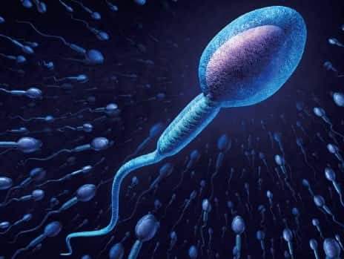
3.6 Cavia en hamster
Anatomie zaadcel
Puntje van de kop bevat enzymen die eiwitmantel van eicel op kan lossen
Kop van de zaadcel bevat DNA.
Middenstuk zaadcel zitten mitochondriën die energie leveren aan de staart
Zaadcel zwemt met zweepstaart naar eileider bevruchting eicel
Natuurlijke voortplanting en anatomie
3. Paring en bevruchting

Slide 12
3.7 Vogels
Verloop paring vogels
Baltsgedrag vooraf aan paring
Bij paring raken cloaca van man en vrouw elkaar
Sperma komt rechtstreeks in eileider
Watervogels hebben mannetjes wel een penis
Vrouwtjes kunnen verdrinken tijdens paring
Gierzwaluwen paren vliegend
Vrouwtje slaat sperma van man op (2 weken)
Natuurlijke voortplanting en anatomie
3. Paring en bevruchting

Slide 13
3.8 Vissen, amfibieën en reptielen
Vissen | Amfibieën | Reptielen
Uitwendige bevruchting | Uitwendige bevruchting | Alleen inwendige bevruchting
Sommige inwendige bevruchting | Sommige eierlevendbarend | Mannen hebben hemipenes
Muilbroeders: man maakt schuimnest, vangt eitjes met zijn bek op en spuugt in schuimnest | Man klemt zich aan vrouwtje vast, dit heet amplexus | Hemipenis komt binnenstebuiten naar buiten, oppervlak is niet glad en bevorderd aanhechting
Gesloten en open substraatbroeders | Man stoort sperma over eitjes, dit gebeurd gelijktijdig | Maar 1 hemipenis wordt gebruikt tijdens paring
Vrijleggers en bodemleggers | Salamanders spermatofoor | Waterschildpad en krokodil paren in het water
Natuurlijke voortplanting en anatomie
3. Paring en bevruchting

Slide 14
Verwerkingsvragen
1. Wat is geïnduceerde ovulatie ?
2. Welke dieren hebben een uitwendige bevruchting?
3. Wat betekend het als honden gekoppeld staan?
4. Hoe paren vogels als het mannetje geen penis heeft?
Natuurlijke voortplanting en anatomie
3. Paring en bevruchting
Notes:
Een geinduceerde ovulatie wil zeggen dat de eisprong wordt veroorzaakt door prikkeling van de vaginawand (dekking)
Dat zijn vissen en amfibieën
Als honden gekoppeld staan dan is de dekking geslaagd. Het zwellichaam van de reu zwelt op en blijft vastzitten in de teef. Dit zorgt ervoor dat de sperma er niet uit kan lopen
Vogels paren middels de cloaca, bij mannetjes stulpt deze uit en raakt de cloaca van het vrouwtje. Sperma komt rechtstreeks in de eileider bij het vrouwtje

Slide 15
Natuurlijke voortplanting en anatomie
Hoofdstuk 4.
Dracht en geboorte

Slide 16
4. Dracht en geboorte
Lengte van de dracht en het aantal jongen
De embryonale ontwikkeling bij zoogdieren
Geboorteverloop
Dracht en geboorte van verschillende dieren
Natuurlijke voortplanting en anatomie
4. Dracht en geboorte
Notes:
Foto rechtenvrij https://pixabay.com/nl/kat-katje-kittens-nest-2471092/

Slide 17
4.1 Oriëntatie
Drachtproces en geboorteproces bij zoogdieren
Broed- en uitkomstproces bij vogels
Uitstapje naar vissen, amfibieën en reptielen
Natuurlijke voortplanting en anatomie
4. Dracht en geboorte

Slide 18
4.2 De lengte van de dracht en het aantal jongen
‘Jongen komen compleet ter wereld’
Nestvlieder
Nestblijver
Dracht nestvlieders duurt langer dan van nestblijvers
Bij grote dieren duurt de dracht langer dan bij kleine dieren
Bij sommige dieren lengte dracht aanwijzing geslacht jong
Aantal jongen is per diersoort verschillend
Unipaar als dieren maar 1 jong krijgen
Multipaar als dieren 2 of meer jongen krijgen
‘Dieren worden blind, doof en vaak zonder vacht geboren’
Natuurlijke voortplanting en anatomie
4. Dracht en geboorte
Notes:
Afbeelding kat uit wikiwijs

Slide 19
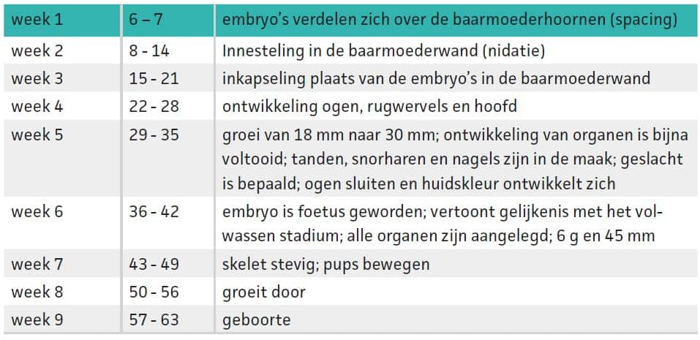
4.3 De embryonale ontwikkeling bij zoogdieren
Ontwikkeling in stappen (hond)
Natuurlijke voortplanting en anatomie
4. Dracht en geboorte

Slide 20
4.3 De embryonale ontwikkeling bij zoogdieren
Placenta of moederkoek en vruchtvliezen
Placenta beschermt vrucht tijdens dracht
Voorziet vrucht van voedingsstoffen en zuurstof
Produceert progesteron en houdt dracht in stand
Jonge dier verbonden door navelstreng
Pootjesblaas wordt omgeven door waterblaas
Vruchtwater beschermt tegen schokken en stoten
Na geboorte komen placenta en vruchtvliezen naar buiten
Ieder dier een eigen placenta
Natuurlijke voortplanting en anatomie
4. Dracht en geboorte

Slide 21
4.4 Geboorte
Belang van het herkennen van het geboorteverloop
Dierverzorger moet weten wanneer de geboorte nadert
Geboorte onder te verdelen in 4 fases:
Voorbereidingsfase
Ontsluitingsfase
Uitdrijvingsfase
Nageboortefase
Soms als 5de fase herstelfase
Natuurlijke voortplanting en anatomie
4. Dracht en geboorte

Slide 22
4.4 Geboorte
Dieren worden onrustig
Productie progesteron neemt af
Productie oestrogeen neemt toe
Verslappen baarmoedermond en bekkenbanden
Oxytocine samentrekken baarmoederwand
Vulva zwelt op, soms uitvloeiing
Daling lichaamstemperatuur
Weeën volgen elkaar op
Druk vruchtvliezen verwijdt baarmoederhals
Opendrukken vagina en bekkenbodem
Geboortekanaal wijd
Weeën soms pijnlijk
Ademhaling sneller
Baarmoederhals volledig open, ontsluiting volledig
Vruchtvliezen in vagina
Krachtige persweeën
Waterblaas eerst naar buiten
Eventueel vruchtwater uit schede
Vruchtblaas met jong
Blaas scheurt vanzelf of moeder maakt het kapot
Moeder likt jong droog
Stimuleert ademhaling en bloedsomloop
Navelstreng doorbijten
Jong op zoek naar tepel
Nageboorte komt af
Uitdrijving andere jongen
Nageboorte opeten voor voedingsstoffen
Geur van nageboorte
Nageboorte moet compleet zijn
Baarmoederontsteking
Jong moet biest drinken (snel)
Maternale immuniteit
Herstel moeder noodzakelijk
Snel na bevalling eten, drinken en staan
Geslachtsorganen herstellen
Na bevalling nog uitvloeiing
Soms diarree na bevalling, te veel placenta gegeten
Voorbereidingsfase
Uitdrijvingsfase
Herstelfase
Ontsluitingsfase
Nageboortefase
Natuurlijke voortplanting en anatomie
4. Dracht en geboorte

Slide 23
4.5 Hond
Normale bevalling
Dracht gemiddeld 63 dagen
Voor geboorte onrustig, nest bouwen, graven en krabben
Dag geboorte weinig eetlust, vaak poepen en plassen
Daling lichaamstemperatuur (1-2°C)
Uitscheiding bloederig dan ontsluitingsfase
Uitdrijving per pup 10 – 30 minuten
Tussenpuptijd 45 minuten
Na 20 minuten geboorte pup volgt placenta
Natuurlijke voortplanting en anatomie
4. Dracht en geboorte

Slide 24
4.6 Kat
Embryonale ontwikkeling
Eicellen na 4 – 5 dagen in de baarmoeder
Verdelen gelijkmatig over baarmoederhoornen
Innesteling rond dag 12 - 16
Dag 35 embryo lijkt op volwassen stadium
Dag 40 haar en huidskleur, dag 38 – 40 skelet stevig
Draagtijd gemiddeld 63 dagen
Geboorte
Vermindert eetlust, laat lokroepen horen en hyperventileert
Ontsluitingsfase onrustig
Geboorte per kitten 3 – 5 minuten
Tijd tussen kittens 45 minuten, gehele bevalling 4 – 16 uur
Placenta 10 – 15 minuten na geboorte kitten
Natuurlijke voortplanting en anatomie
4. Dracht en geboorte

Slide 25
4.7 Konijn
Dracht en geboorte
Na dekking ovulatie na 10 – 12 uur
Konijn draagt gemiddeld 31 dagen
Kleine nesten langer gedragen dan grote
Nest bouwen 1 tot 3 dagen voor bevalling
Vaak bevalling probleemloos
Voedster neemt zittende houding aan
Jongen in stuitligging geboren
Totale bevalling 10 minuten
Natuurlijke voortplanting en anatomie
4. Dracht en geboorte

Slide 26
4.7 Konijn
Cavia en hamster
Cavia | Hamster
Lange draagtijd, 68 dagen (nestvlieders) | Bevalling vaak probleemloos
Vlak voor geboorte graven kuiltje | Draagtijd 16 dagen (nestblijvers)
Bekkenbanden verslappen en komt niet meer van haar plek | Bevalling vaak ‘s nachts
Bevalling duurt 30 minuten | Na bevalling piepen jongen
Jongen tussen voorpoten door geboren | Moeder likt jongen schoon
Zeug gebruikt snijtanden om jongen uit geboortekanaal te trekken | Gemiddeld worp van 6 – 7 jongen (1,5 gram)
Natuurlijke voortplanting en anatomie
4. Dracht en geboorte

Slide 27
4.8 Vogels
Natuurbroed en broedduur
Vogels tonen per soort ander broedgedrag
Tijdens het broeden ook per soort anders
Sommige broeden pas als legsel compleet is
Anderen broeden al bij 2 of 3 eieren
Broedduur afhankelijk van grootte ei
Onderscheidt tussen nestvlieders en nestblijvers
Natuurlijke voortplanting en anatomie
4. Dracht en geboorte

Slide 28
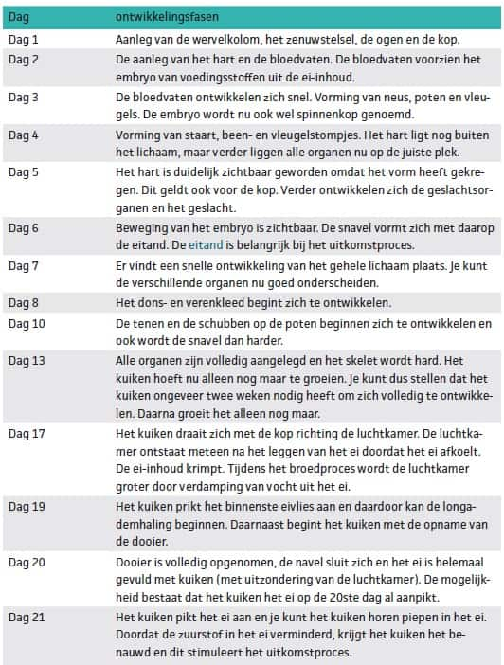
4.8 Vogels
Ontwikkeling van kiem tot kuiken
Natuurlijke voortplanting en anatomie
4. Dracht en geboorte

Slide 29
4.8 Vogels
Verder verloop uitkomstproces
Dag 20 of 21 ei aangepikt
Driehoekje uit schaal gepikt
Kost veel energie, kuiken uren uitrusten
Eischaal kapot maken met eitandje op de snavel
Kuiken pikt ei kapot, strekt uit en breekt ei open
Kuiken is uitgeput
Eitandje valt er na enkele dagen vanaf
Natuurlijke voortplanting en anatomie
4. Dracht en geboorte

Slide 30
4.9 Vissen, amfibieën en reptielen
Vissen
Drie manieren van jongen op de wereld zetten:
Eieren leggen→ Ovipaar. Eieren leggen buiten het lichaam. Na uitkomst diverse ontwikkelfasen. Zodra embryo’s zich voeden worden het larven
Eierlevendbarend→ Ovovivipaar. Eieren ontwikkelen in moeder, vlak voor of tijdens geboorte komen eitjes uit. Er bestaat geen verbinding tussen moederdier en embryo. Geen placenta aanwezig
Levendbarend→ Vivipaar. Er komt een levend jong naar buiten. Verbinding tussen moederdier en embryo. Placenta aanwezig
Natuurlijke voortplanting en anatomie
4. Dracht en geboorte

Slide 31
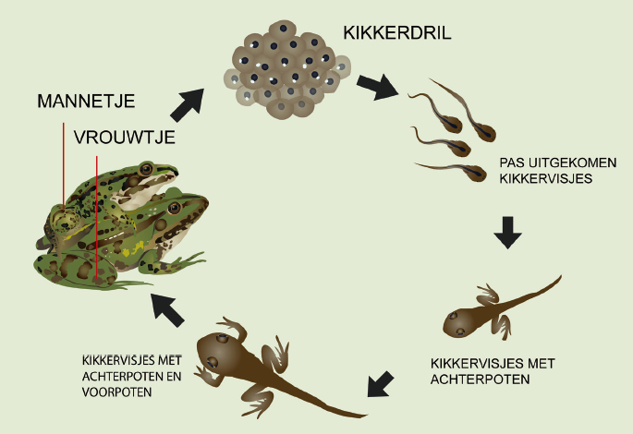
4.9 Vissen, amfibieën en reptielen
Amfibieën
Meeste leggen eieren, sommige eierlevendbarend
Gedaanteverwisseling (metamorfose)
Larven van kieuwademhaling naar longademhaling
Als ze poten krijgen het land op
Reptielen
Net als vissen ovipaar, ovovivipaar en vivipaar
Eieren bij veel dieren leerachtige structuur
Meeste laten eieren aan hun lot over
Sommige bewaken eieren
Plaats van eieren leggen omgevingsomstandigheden optimaal
Geslacht soms beïnvloed door temperatuur
Natuurlijke voortplanting en anatomie
4. Dracht en geboorte

Slide 32
Stellingen
Bij alle dieren spreken we van dracht en geboorte.
Nestvlieders hebben een langere dracht omdat deze dieren meer moeten ontwikkelen.
Vissen hebben net als veel andere dieren dat ze alleen levend baren.
Natuurlijke voortplanting en anatomie
4. Dracht en geboorte
Notes:
Nee dit klopt niet, bij vogels spreken we van broeden en uitkomen eieren
Dit is juist, de dieren zijn al verder ontwikkelt dan nestblijvers. Ze kunnen al zien, ruiken, horen en lopen.
Dit klopt niet. Vissen hebben 3 manieren van jongen op de wereld zetten, middels eieren leggen, eierlevendbarend en levendbarend
Foto rechtenvrij https://pixabay.com/nl/matrijs-paard-liefde-voor-dieren-2601823/

Slide 33
Opdracht Voortplanting
Groep | Beoordeling verslag | Presentatie | Instructiefilm
Janna en Sharon | 6,5
Noëlle, Nienke en Kinga | 8,0
Berdienke en Loran | 7,0
Celine en Ilse | 1,0
Natuurlijke voortplanting en anatomie
4. Dracht en geboorte

Slide 34
Toets
Leren
Kenniskiem: Natuurlijke voortplanting en Anatomie
Hoofdstukken 1 t/m 4
Extra punten: Inleveren voordat de toets begint samenvatting van alle 4 de hoofdstukken.
Maandag 13 januari het 5e uur toets.
Natuurlijke voortplanting en anatomie
4. Dracht en geboorte

